Slide 1

SISTEMA DE SEGUIMIENTO DE MANOS PARA ESCENAS EN REALIDAD EXTENDIDA (XR)
AUTOR: JUAN JOSÉ ARIAS ROJAS
TUTOR: DR. JesÚs MarÍa GonzÁlez Barahona

Slide 2
CONTENIDOS
1
2
3
Introducción
Tecnologías
utilizadas
Implementación
4
5
6
Desarrollo del proyecto
Experimentos
Conclusiones

Slide 3
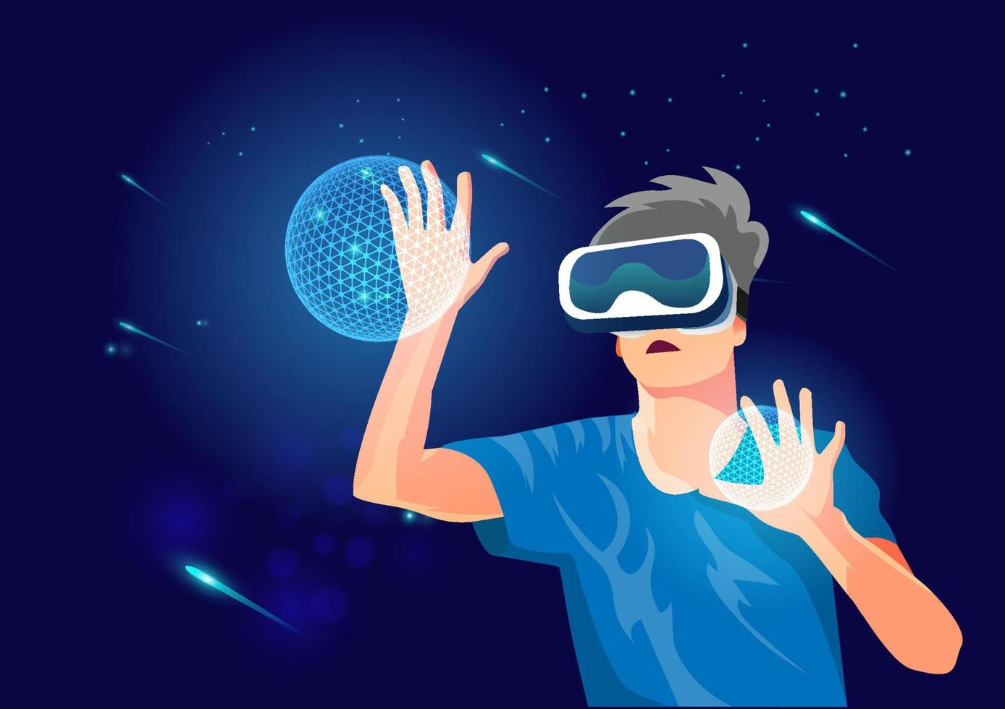
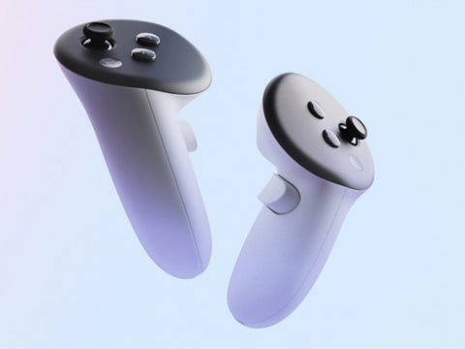
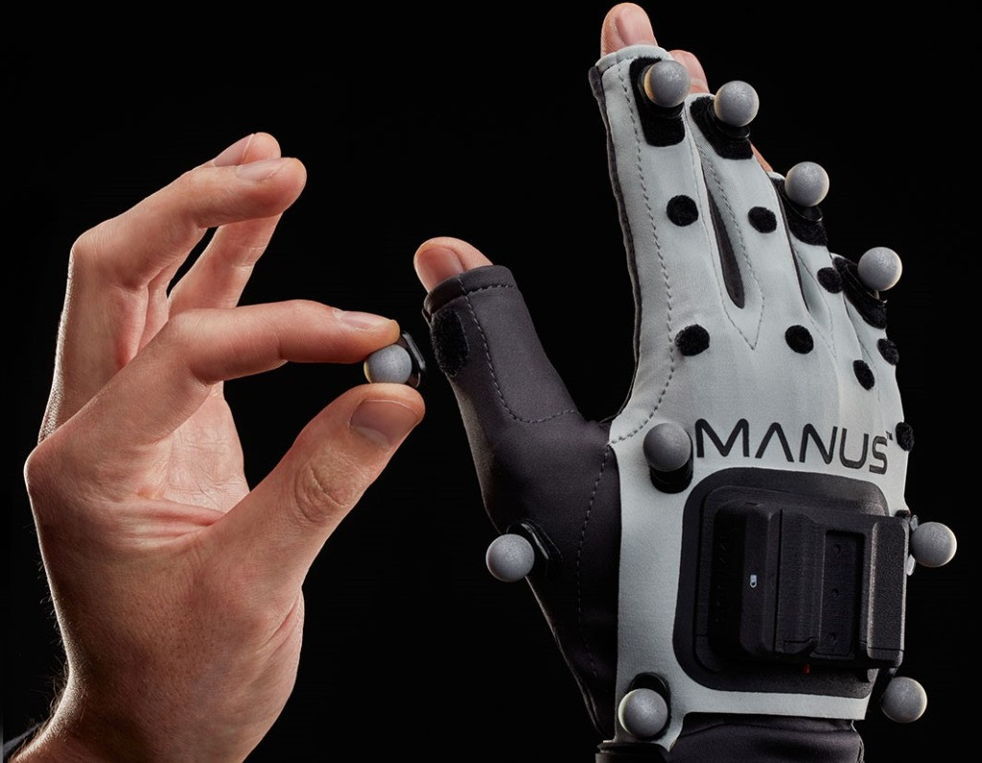
Introducción
Realidad Virtual
Inmersión en la escena
Controladores
Seguimiento de manos
Objetivo

Slide 4
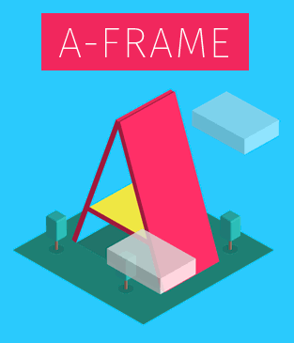









Tecnologías utilizadas

Slide 5
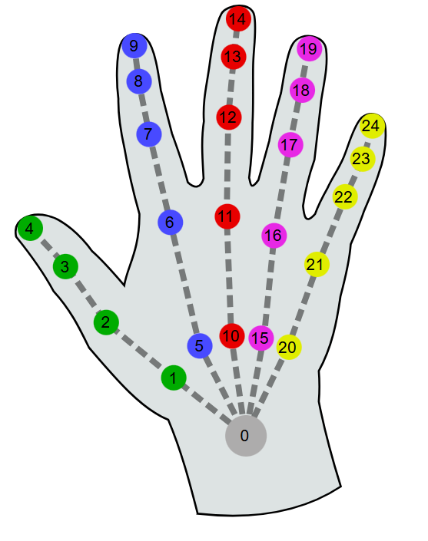
implementación
WebXR
Articulaciones
Dibujo en la escena
Detección de gestos
Pinch
Point

Slide 6
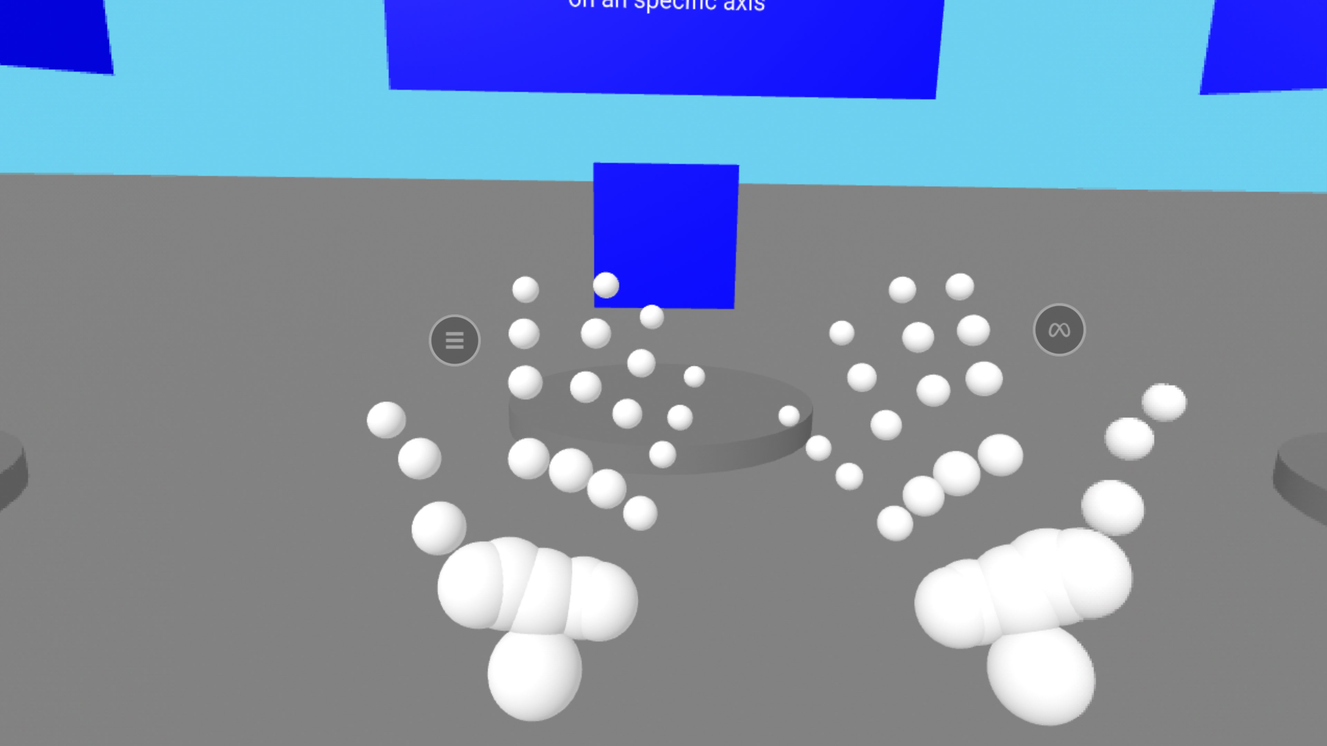
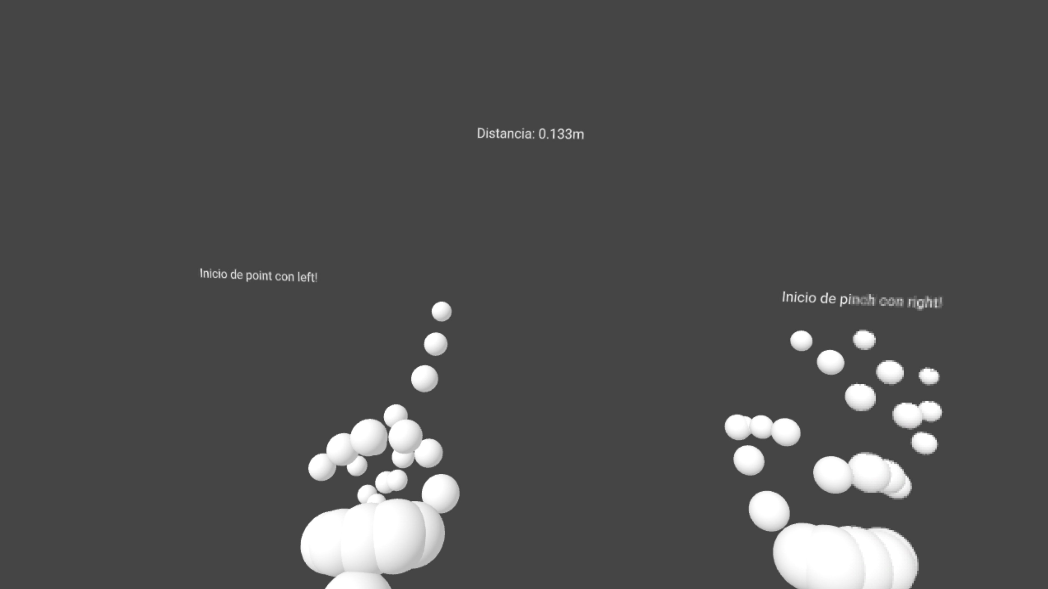
implementación

Slide 7
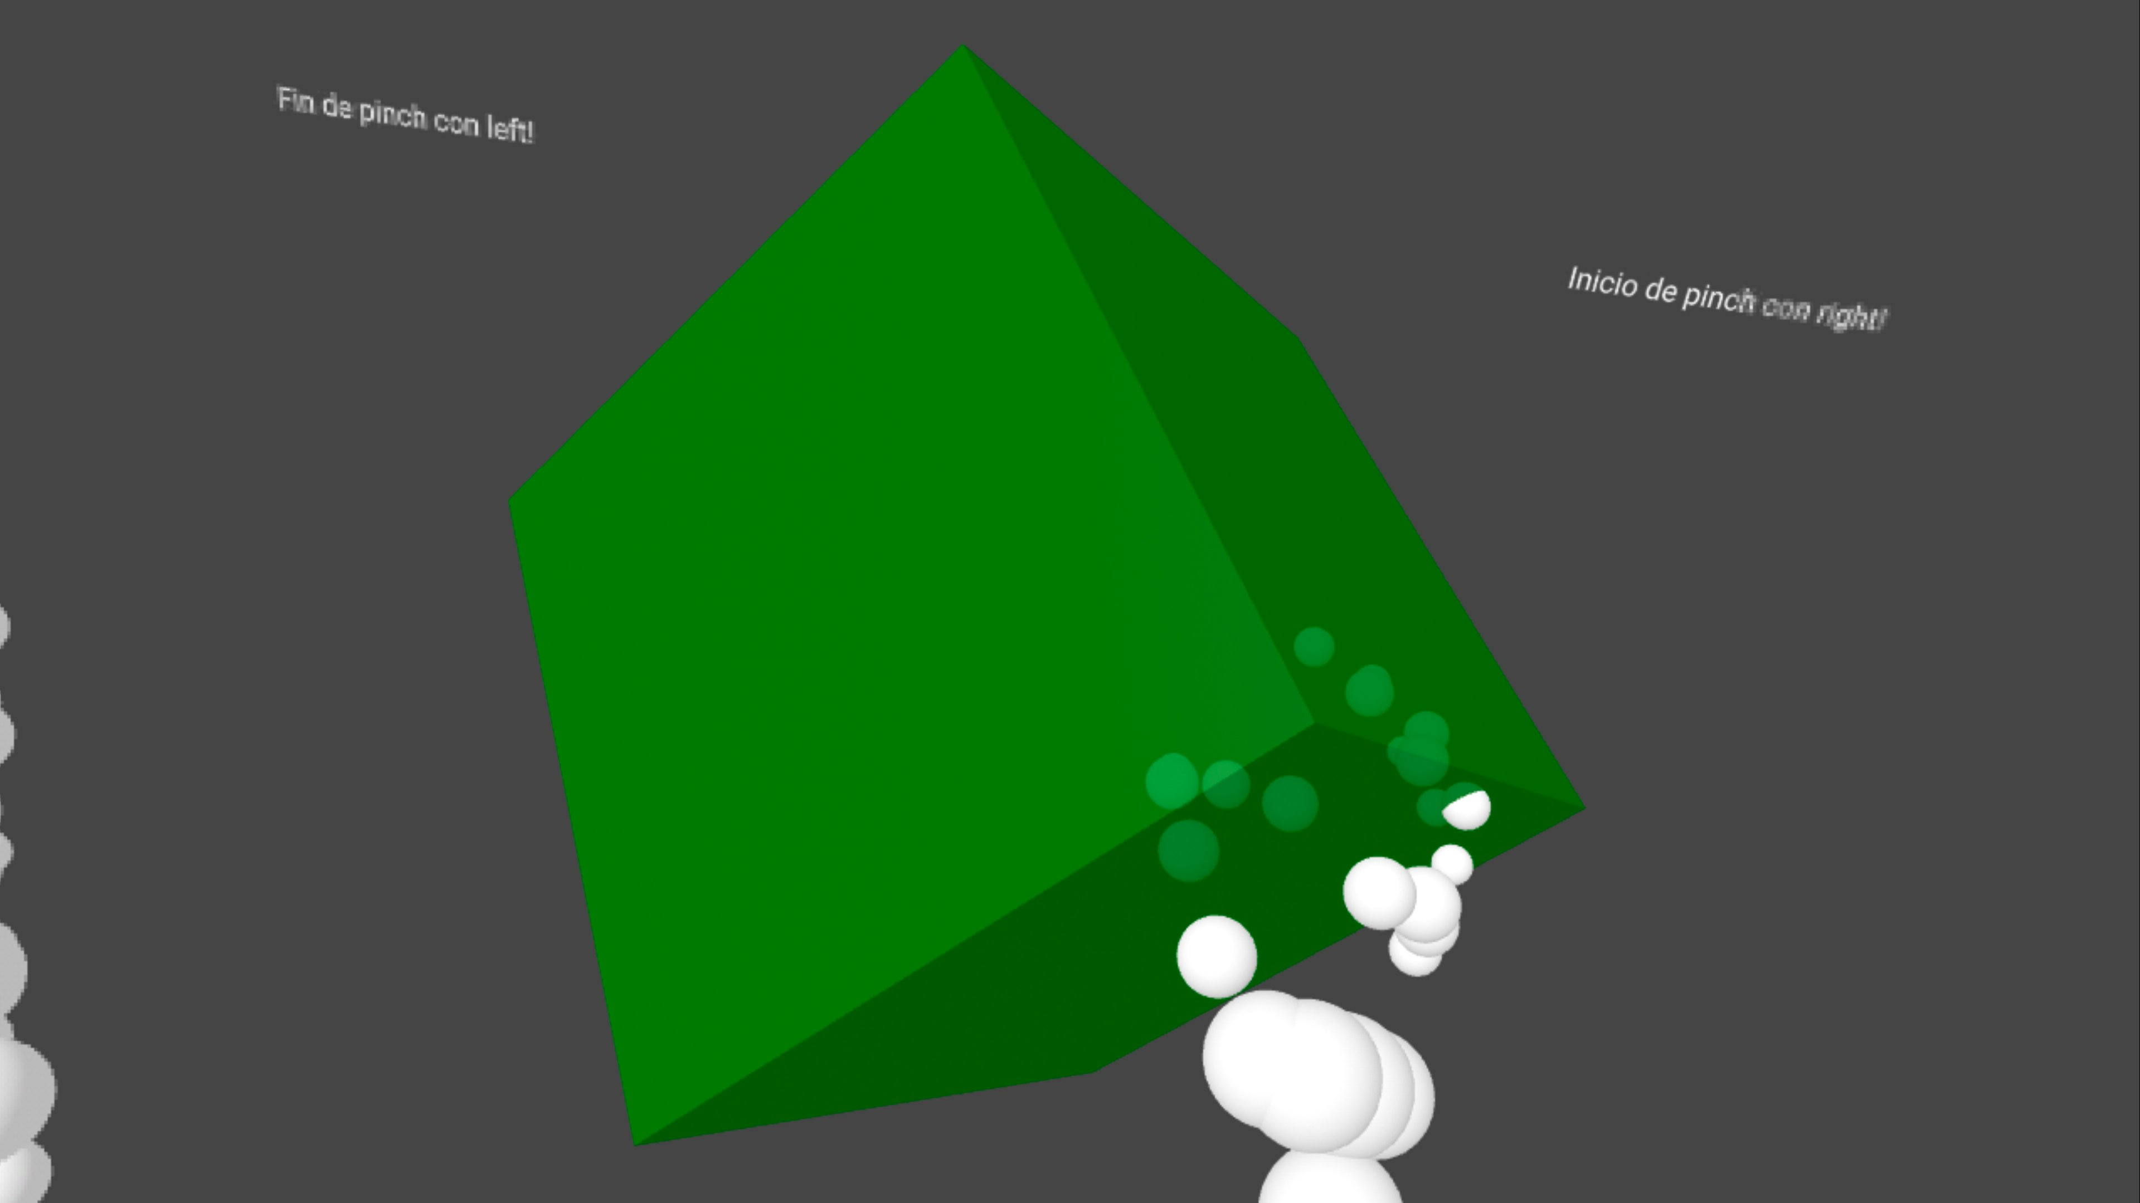
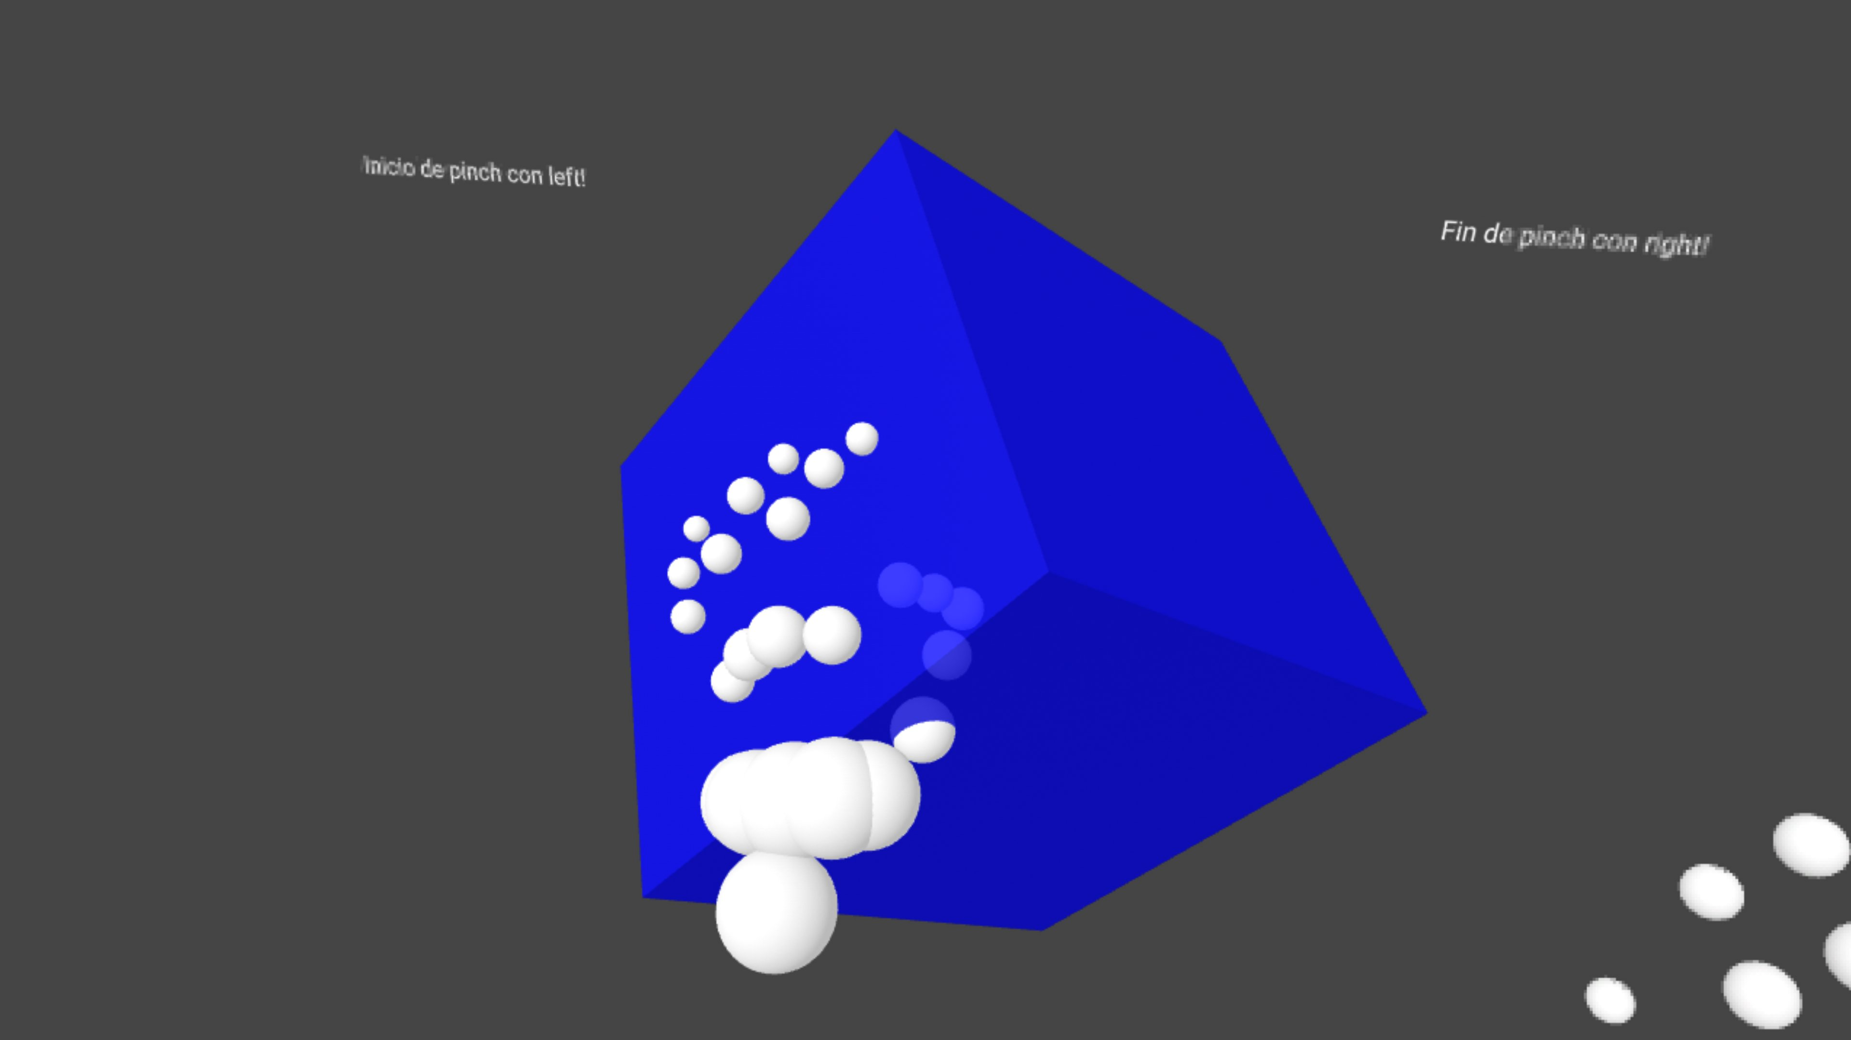
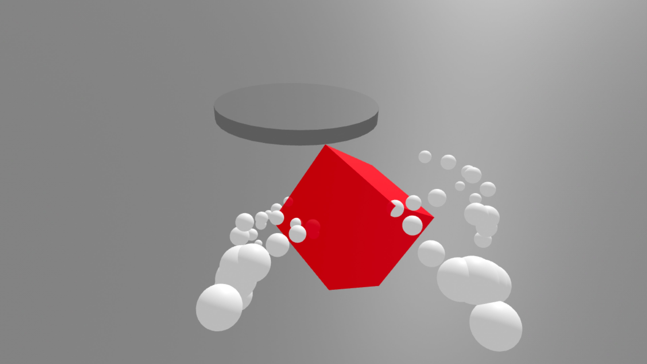
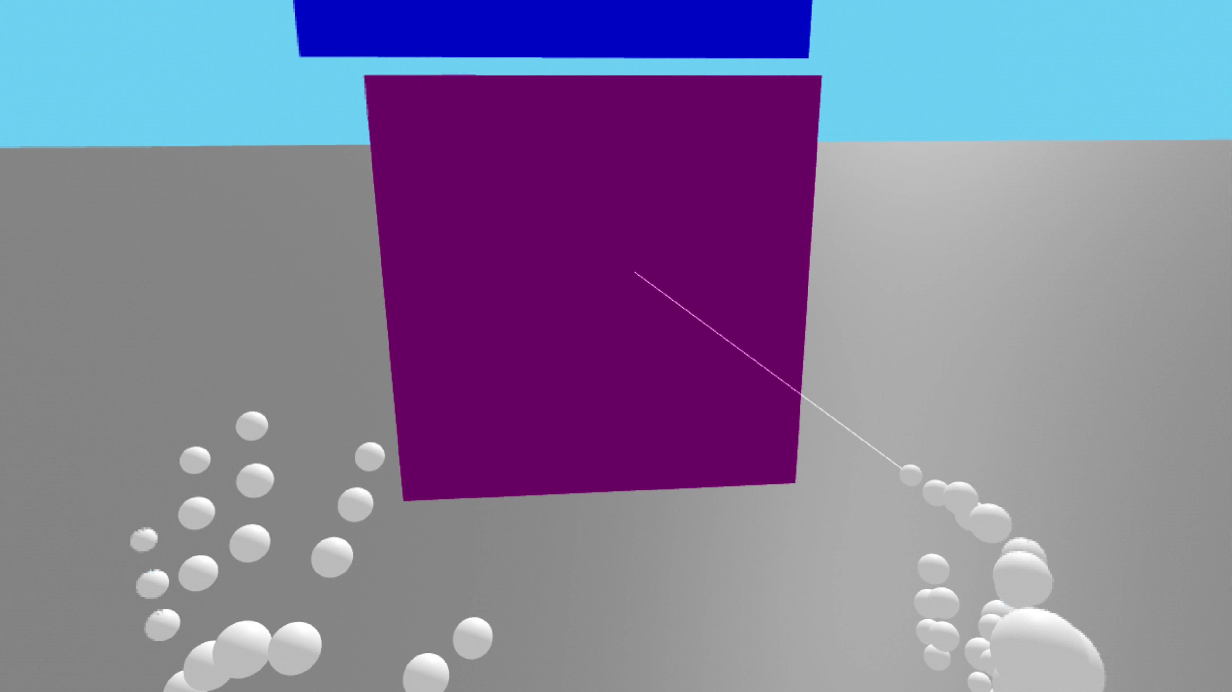
implementación
Drag + Hoover
Slide + Hoover
Stretch + Hoover
Click

Slide 8
Desarrollo del proyecto
Sprints | Titulo | Duración | Esfuerzo
Sprint 0 | Puesta en marcha | 2 semanas | 18 horas
Sprint 1 | Primeras manos | 2 meses | 80 horas
Sprint 2 | Introducción de eventos y gestos | 2 semanas | 15 horas
Sprint 3 | Nuevos gestos a la escena | 2 semanas | 20 horas
Sprint 4 | Detección de colisiones | 1 semana | 12 horas
Sprint 5 | Incorporación de la función Grabable | 2 semanas | 22 horas
Sprint 6 | Manos finales | 1 mes | 44 horas

Slide 9
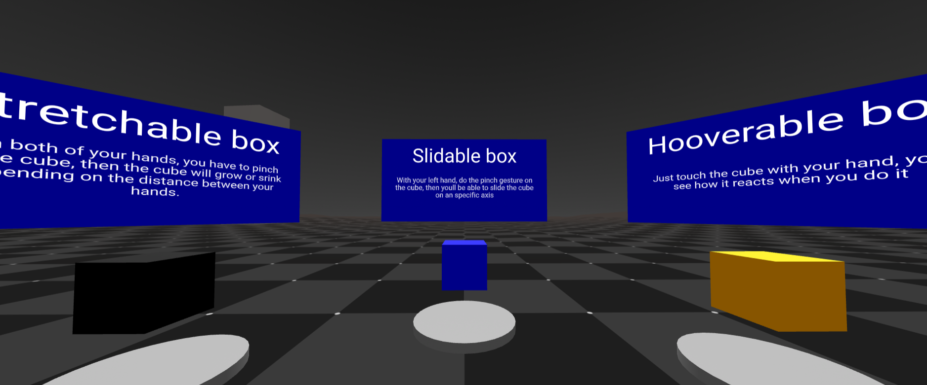
Experimentos
Condiciones
Feedback
Quest 3
Espacio amplio
Introducción directa a la escena
Instrucciones
Manos
Gestos
Alrededores
Manos
Gestos
Interacciones

Slide 10
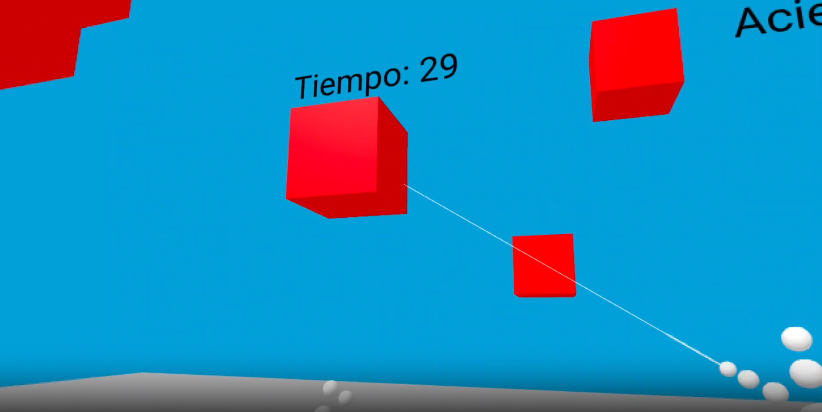
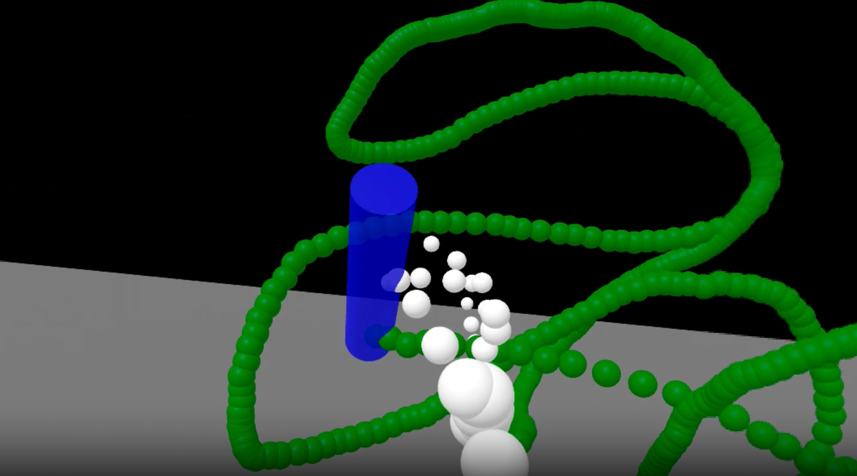
Conclusiones
Objetivos
Caja de herramientas
Implementaciones
Demos
Trabajos a futuro
Web: https://jujoarias.github.io/TFG/

Slide 11

Gracias

